Slide 1
Раздел 1. Программирование в визуальной среде с применением объектно-ориентированных технологий
Программирование в Microsoft Visual Studio 2012 в среде Microsoft Visual С++
С появлением технологии .NET и платформы Microsoft .NET Framework for Windows в Visual С++ интегрированы возможности разработки .NET –приложений.
Основная идея Технологии .NET - позволяет создавать универсальный программный код, работающий в любой операционной системе.
.NET Framework — программная платформа, выпущенная компанией Microsoft в 2002 году, обеспечивающая поддержку технологии .NET в ОС Microsoft Windows .
Основа платформы (компонент .NET Framework) - общеязыковая среда исполнения Common Language Runtime (CLR), которая обеспечивает выполнение .NET –приложений в ОС Microsoft Windows . CLR подходит для разных языков программирования. Функциональные возможности CLR доступны в любых языках программирования, использующих эту среду.
https://www.youtube.com/watch?v=a7XPMLbnpU0

Slide 2
Среда визуального программирования – среда быстрой разработки Приложений,
RAD – rapid application development
Основы RAD – технология визуального проектирования (проектирование интерфейса) и событийного программирования (написание функций обработки событий),
Применяются ОО-технологии.
Этапы разработки приложений:
Разработка Интерфейса
Написание кода
Основные составляющие среды Microsoft Visual С++:
конструктор форм
специализированный редактор кода
высокоскоростной оптимизирующий компилятор

Slide 3
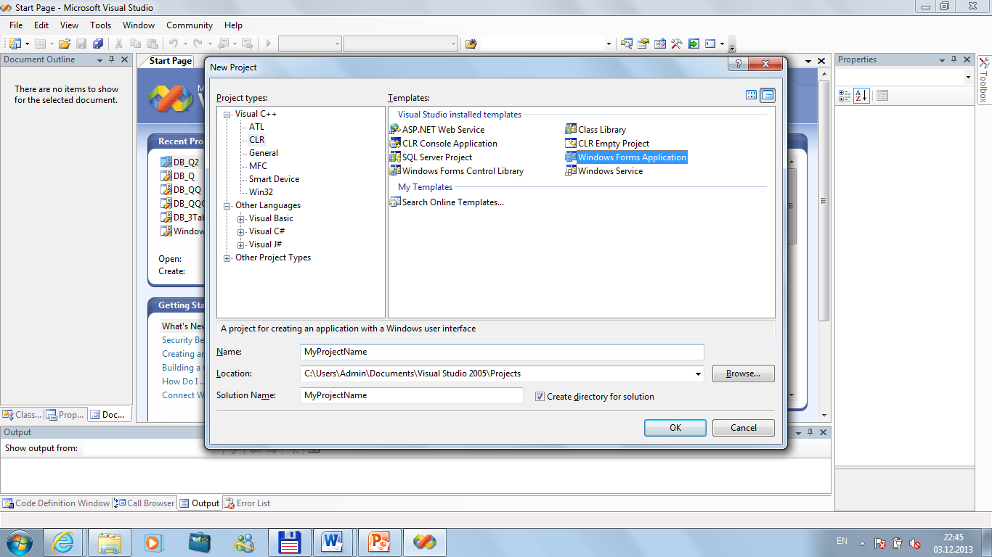
Работа в среде Visual С++. Создание нового проекта
File - New - Project

Slide 4
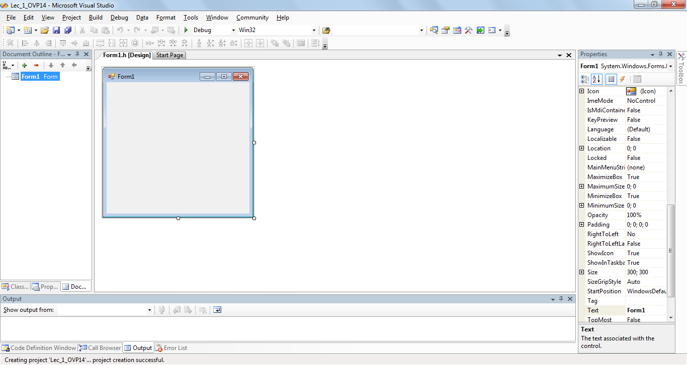
Проект в визуальных средах - совокупность файлов, необходимых для создания программы (Приложение)
В окне конструктора (Designer) формы - расположена Форма - заготовка окна Приложения.

Slide 5
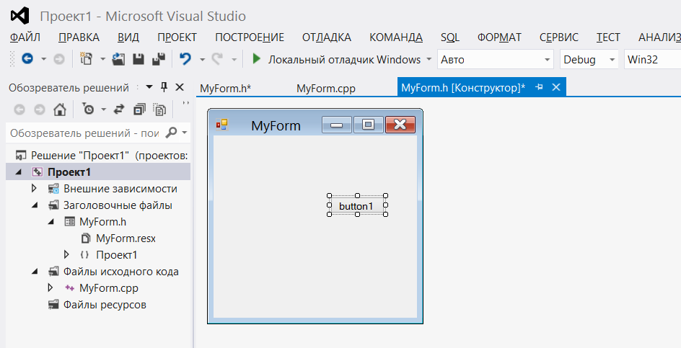
В окне конструктора (Designer) формы можно посмотреть код создания формы:
Контекстное меню на форме – Перейти к коду
Обратно к форме – открыть в конструкторе

Slide 6
namespace Проект1 { using namespace System; using namespace System::ComponentModel; using namespace System::Collections; using namespace System::Windows::Forms; using namespace System::Data; using namespace System::Drawing; public ref class MyForm : public System::Windows::Forms::Form { public: MyForm(void) { InitializeComponent(); } protected: ~MyForm() {…} private: System::Windows::Forms::Button^ button1;

Slide 7
void InitializeComponent(void) { this->button1 = (gcnew System::Windows::Forms::Button()); this->SuspendLayout(); // // button1 // this->button1->Location = System::Drawing::Point(162, 85); this->button1->Name = L"button1"; this->button1->Size = System::Drawing::Size(75, 23); this->button1->TabIndex = 0; this->button1->Text = L"button1"; this->button1->UseVisualStyleBackColor = true; this->button1->Click += gcnew System::EventHandler(this, &MyForm::button1_Click); // // MyForm // this->AutoScaleDimensions = System::Drawing::SizeF(8, 16); this->AutoScaleMode = System::Windows::Forms::AutoScaleMode::Font; this->ClientSize = System::Drawing::Size(282, 253); this->Controls->Add(this->button1); this->Name = L"MyForm"; this->Text = L"MyForm"; this->ResumeLayout(false); } private: System::Void button1_Click(System::Object^ sender, System::EventArgs^ e) { } };

Slide 8
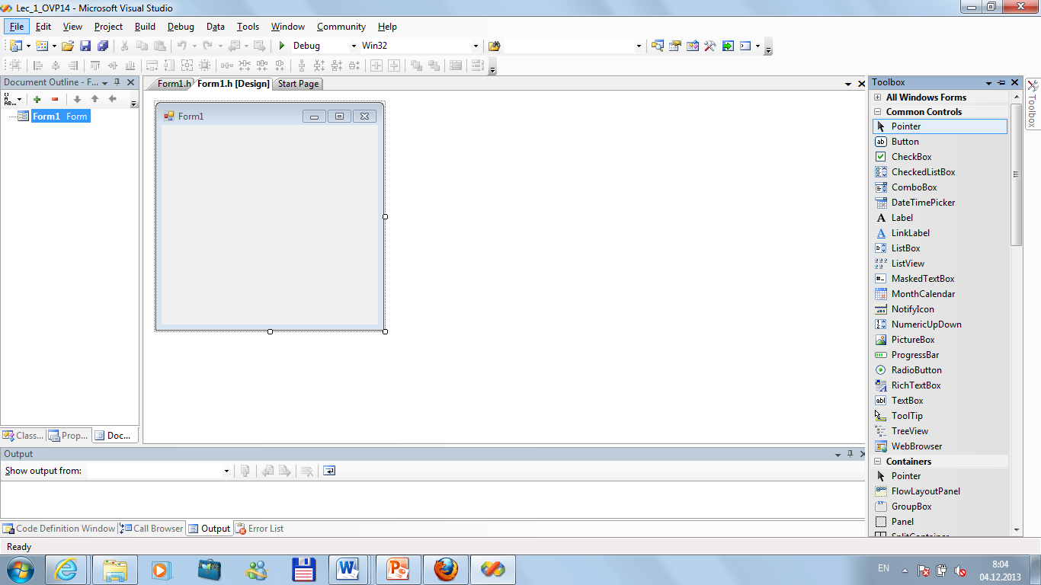
Работа над Приложением начинается с создания стартовой формы – главного окна программы
Окно ToolBox (Панель элементов) - содержит компоненты, которые можно поместить на форму

Slide 9
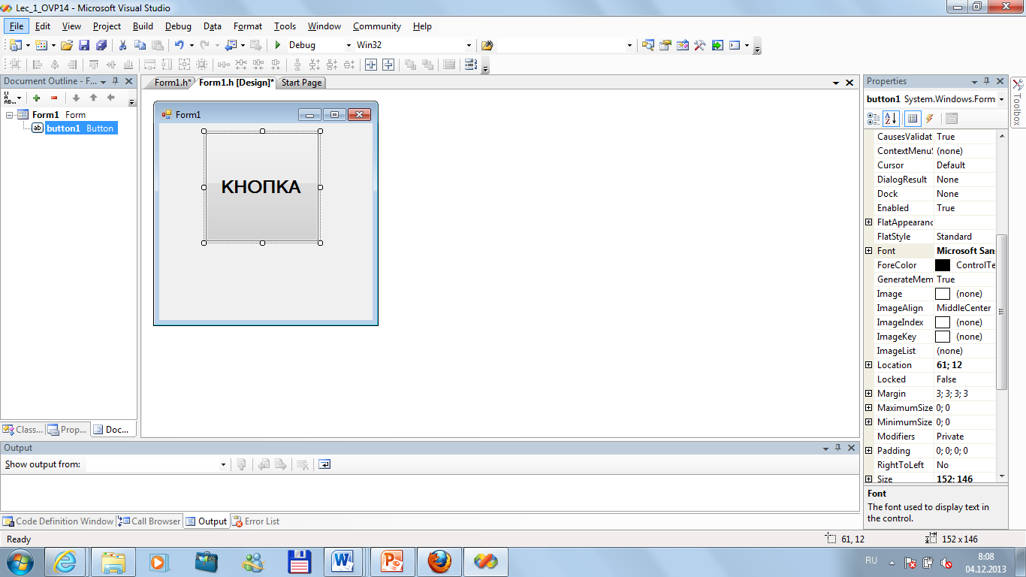
Компонент класса Button - button1

Slide 10
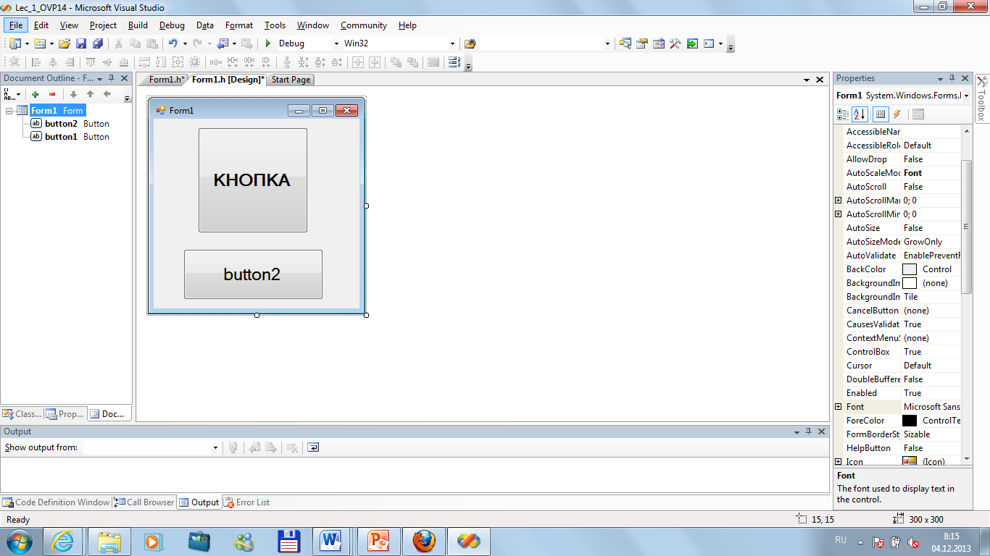
Компонент класса Button - button2
Запуск Приложения - Локальный отладчик Windows Debug

Slide 11
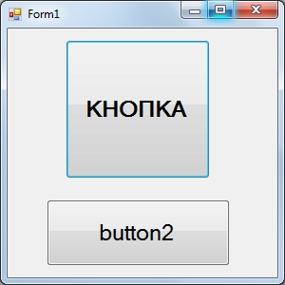
Запуск Приложения - Debug

Slide 12
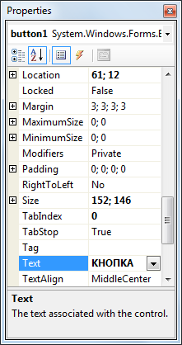
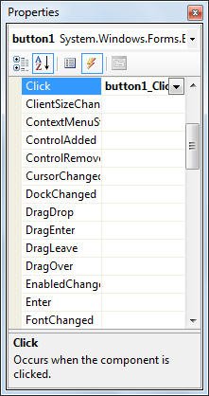

Slide 13
// button2
this->button2->Font = (gcnew System::Drawing::Font(L"Microsoft Sans Serif", 18, System::Drawing::FontStyle::Regular, System::Drawing::GraphicsUnit::Point,
static_cast<System::Byte>(204)));
this->button2->Location = System::Drawing::Point(41, 180);
this->button2->Name = L"button2";
this->button2->Size = System::Drawing::Size(193, 70);
this->button2->TabIndex = 1;
this->button2->Text = L"button2";
this->button2->UseVisualStyleBackColor = true;
private: System::Void button1_Click(System::Object^ sender, System::EventArgs^ e)
{
this->button2->Text = "ЦВЕТ";
}

Slide 14
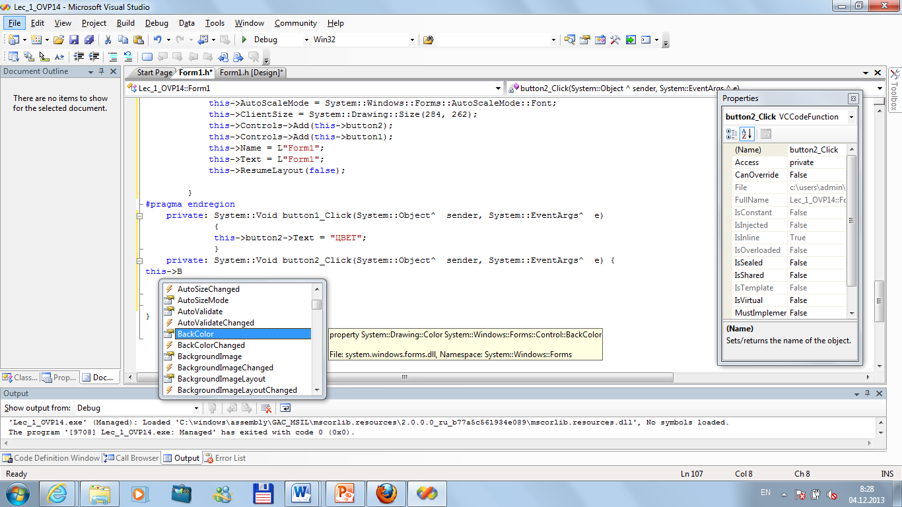
this ->
private: System::Void button2_Click(System::Object^ sender, System::EventArgs^ e) {
this->BackColor=System::Drawing::SystemColors::Red;
}

Slide 15
Компоненты (элементы управления)
Компонент = состояние (свойства) + действия (методы) + обратные связи (события)
Визуальные, невизуальные компоненты
Имя компонента по умолчанию: имя класса + порядковый номер размещения на форме объекта данного класса

Slide 16
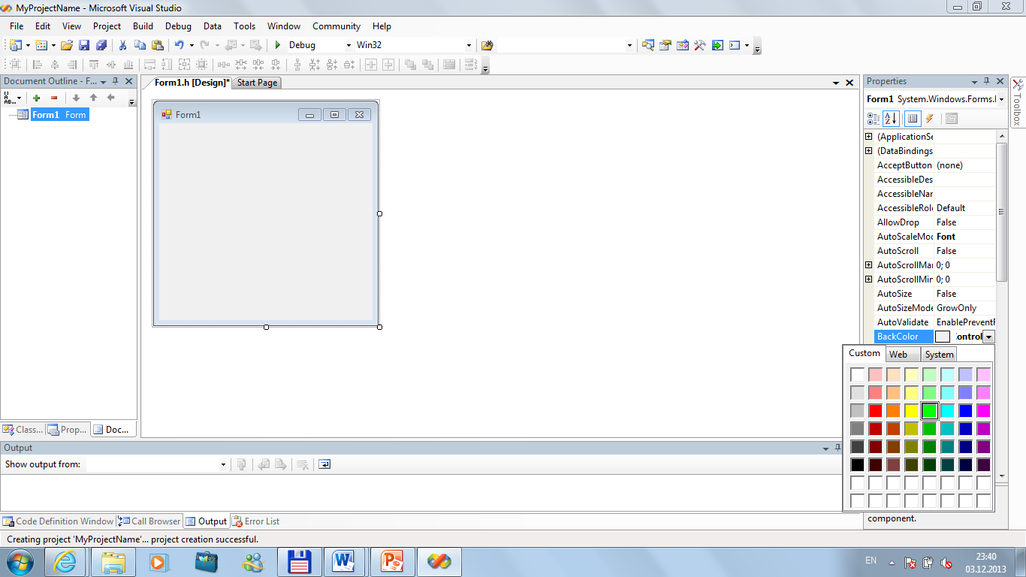

Slide 17
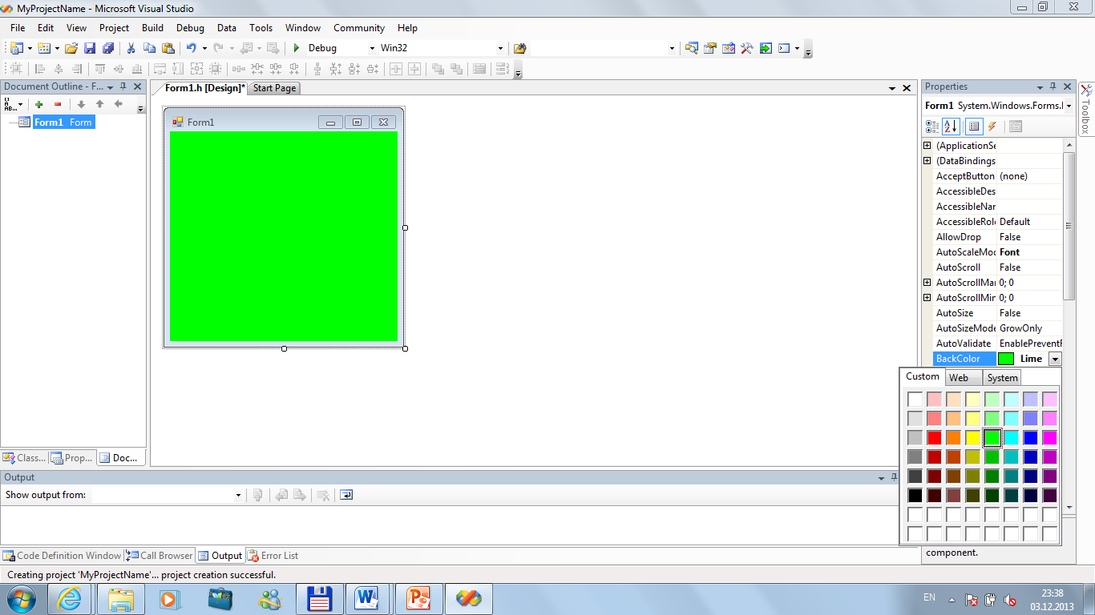

Slide 18
Свойства
Visual Studio 2005, C++
Windows Forms Application
Пример описания стандартного свойства BackColor - цвет фона элемента управления
public:
virtual property Color BackColor {
Color get();
void set (Color value);
}

